Slide 1

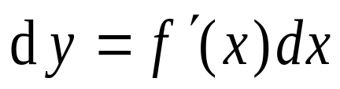
第三节
全微分
一元函数 y = f (x) 的微分
近似计算
应用
估计误差
本节内容:
全微分的定义

Slide 2
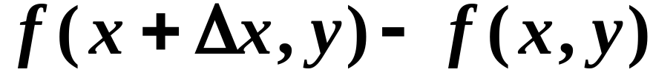
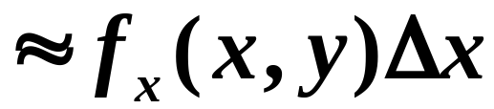
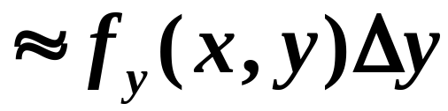
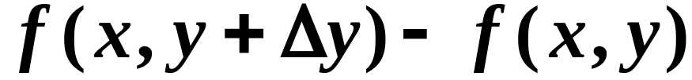
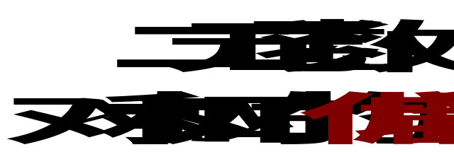

由一元函数微分学中增量与微分的关系得

Slide 3
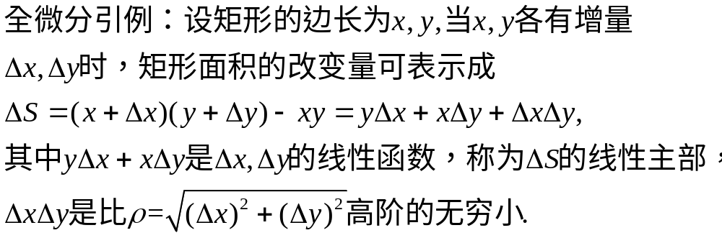
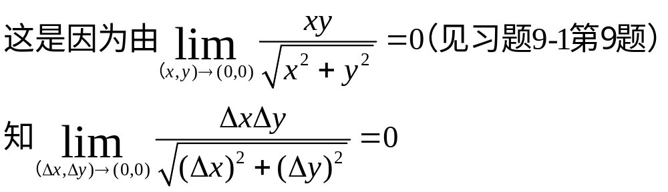
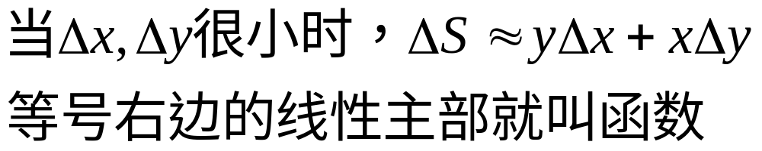
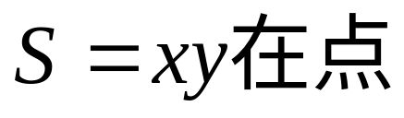
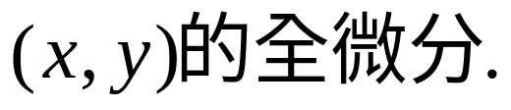

Slide 4


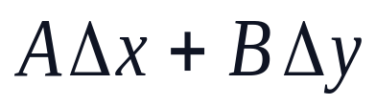

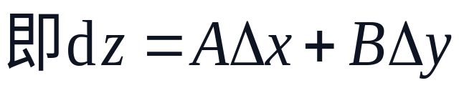
一、全微分的定义
定义: 设函数 z = f ( x, y )在点( x , y )的某邻域內有定义，
如果全增量
可表示成
其中 A , B 不依赖于Δ x , Δ y , 仅与 x , y 有关，
则称函数
f ( x, y ) 在点( x, y) 可微，
称为函数
在点 (x, y) 的全微分, 记作dz或df,
若函数在定义域 D 内各点都可微,
则称此函数在D 内可微.

Slide 5
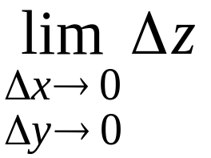
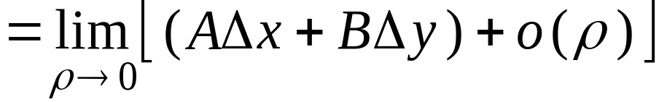

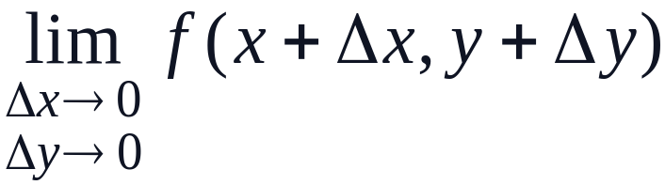

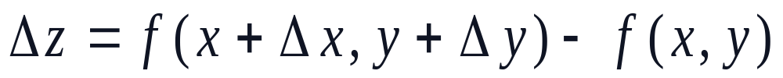
由微分定义 :
得
即
函数 z = f (x, y) 在点 (x, y) 可微
函数在该点连续
下面定理给出了可微与偏导数的关系:
(1) 函数可微
偏导数存在
(2) 偏导数连续
函数可微

Slide 6
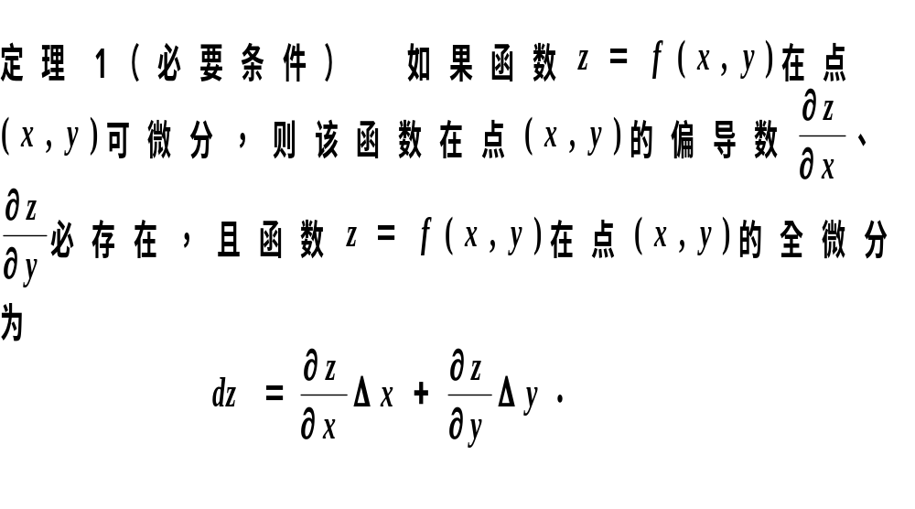

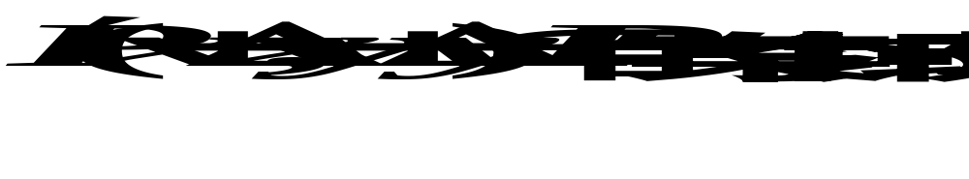

证
总成立,

Slide 7
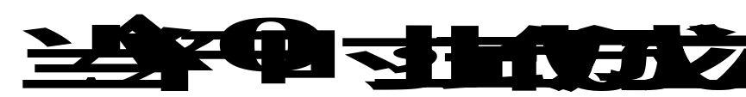
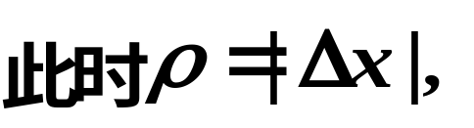


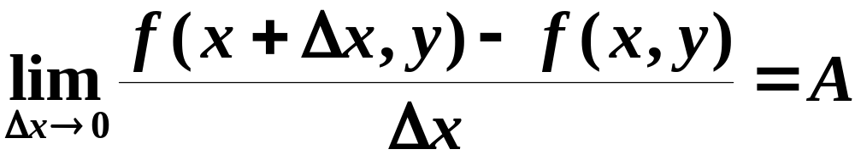
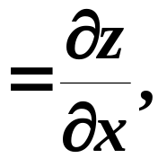
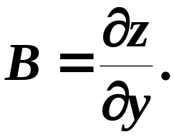
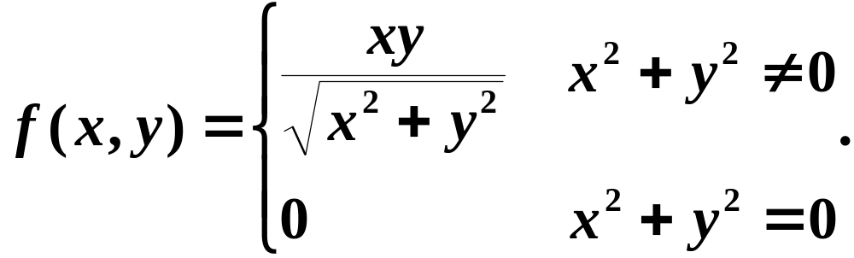
同理可得
一元函数在某点的导数存在 微分存在．
？
多元函数的各偏导数存在 全微分存在．
例如

Slide 8
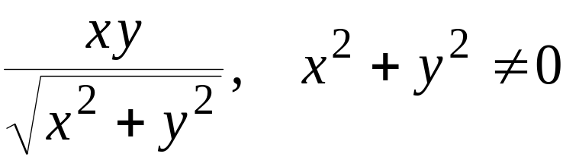

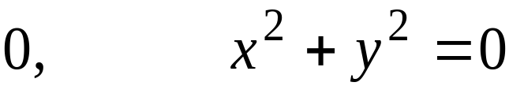
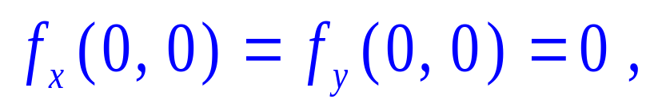
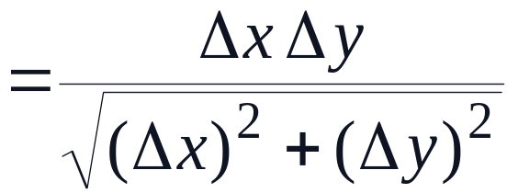
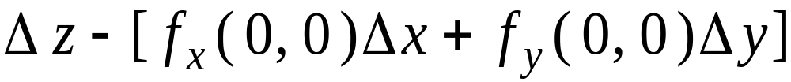

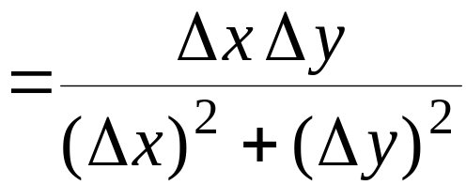


反例: 函数
易知
但
因此,函数在点 (0,0) 不可微 .

Slide 9
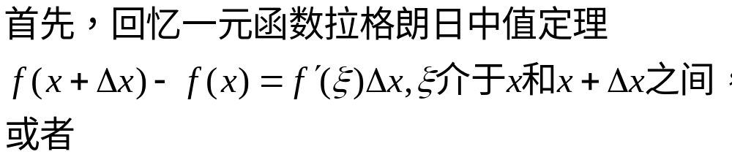
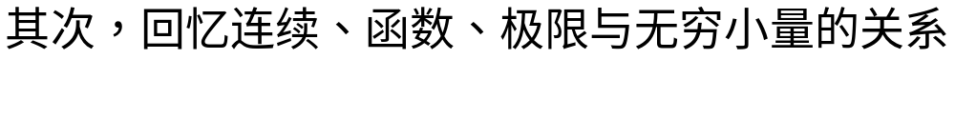
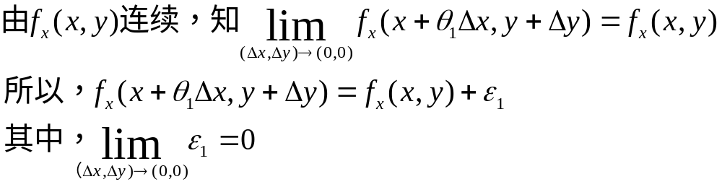

Slide 10
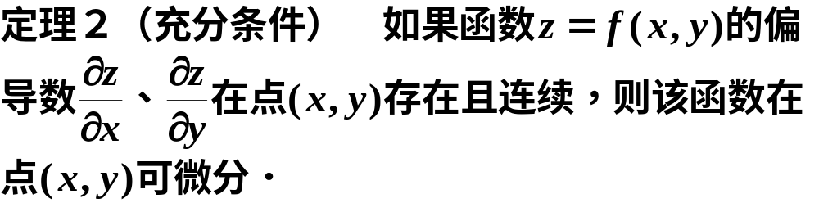
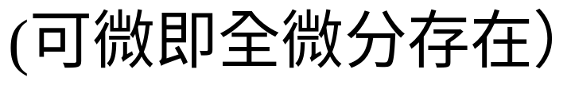

说明：多元函数的各偏导数存在并不能保证全
微分存在，
证

Slide 11


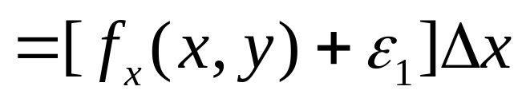
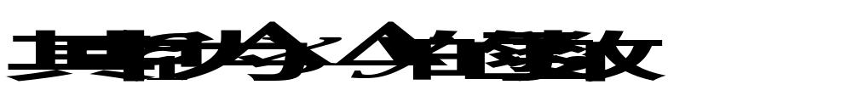

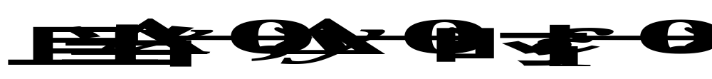

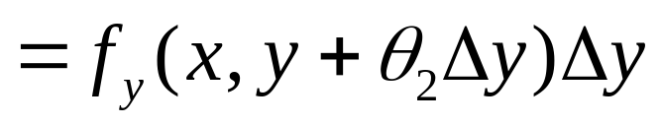
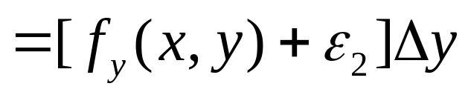
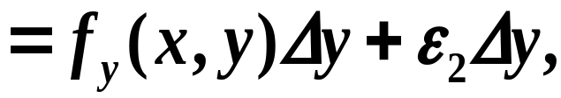

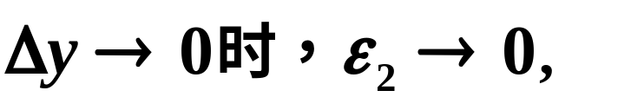
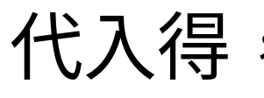
（依偏导数的连续性）
同理

Slide 12
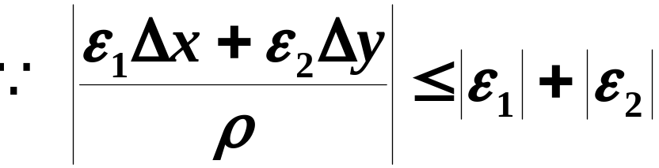

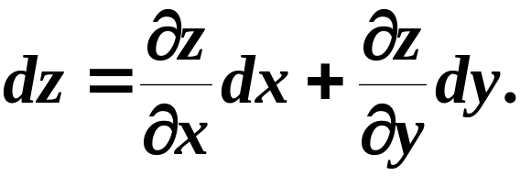
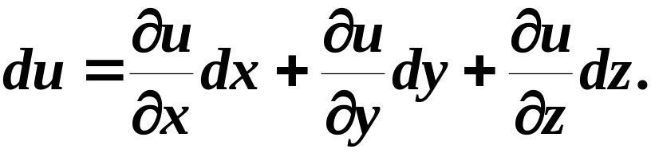
习惯上，记全微分为
通常我们把二元函数的全微分等于它的两个偏微分之和这件事称为二元函数的微分符合叠加原理．
全微分的定义可推广到三元及三元以上函数
叠加原理也适用于二元以上函数的情况．

Slide 13
多元函数连续、可导、可微的关系
函数连续
函数可导
函数可微
偏导数连续

Slide 14
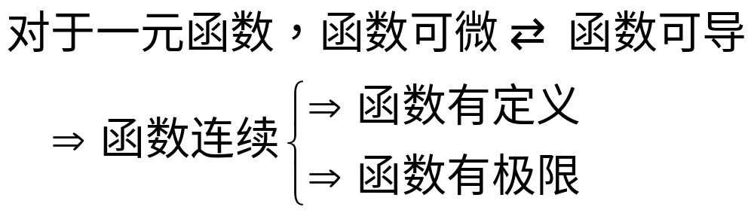

Slide 15

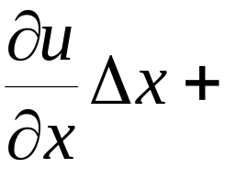
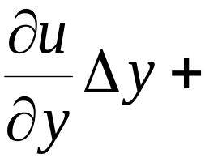





推广:
类似可讨论三元及三元以上函数的可微性问题.
例如, 三元函数
的全微分为
习惯上把自变量的增量用微分表示,
于是

Slide 16






例1. 计算函数
在点 (2,1) 处的全微分.
例3. 计算函数
的全微分.

Slide 17






Slide 18





Slide 19
内容小结
1. 偏导数的概念及有关结论
定义; 记号; 几何意义
函数在一点偏导数存在
函数在此点连续
混合偏导数连续
与求导顺序无关
2. 偏导数的计算方法
先代后求
求一点处偏导数的方法
先求后代
利用定义
求高阶偏导数的方法
逐次求导法
(与求导顺序无关时, 应选择方便的求导顺序)

Slide 20







内容小结
3. 微分定义:
4. 重要关系:

Slide 21
多元函数连续、可导、可微的关系
函数连续
函数可导
函数可微
偏导数连续

Slide 22


1, 2, 3, 5

Slide 23

思考题

Slide 24

练 习 题

Slide 25

练习题答案

